Slide 1


Retrospective
Sarah MERAH

Slide 2


Voici ma première production, un carton d’invitation en l’honneur de la journée mondiale du refus de la misère.
Ce carton a été réalisé en groupe.

Slide 3

Pour accompagner le carton d’invitation nous avons aussi réalisé l’affiche de la journée mondiale du refus de la misère

Slide 4

Quelque temps plus tard nous avons été solliciter en groupe pour réaliser un carton d’invitation pour inaugurer la galerie 83

Slide 5

Au vue des nombreuses idées que nous avons eu, nous nous sommes mis d’accord pour proposer un deuxième carton d’invitation dans un style complètement différent

Slide 6

Lors d’un cour de culture com, nous avons dû crée un logo qui nous représenter

Slide 7

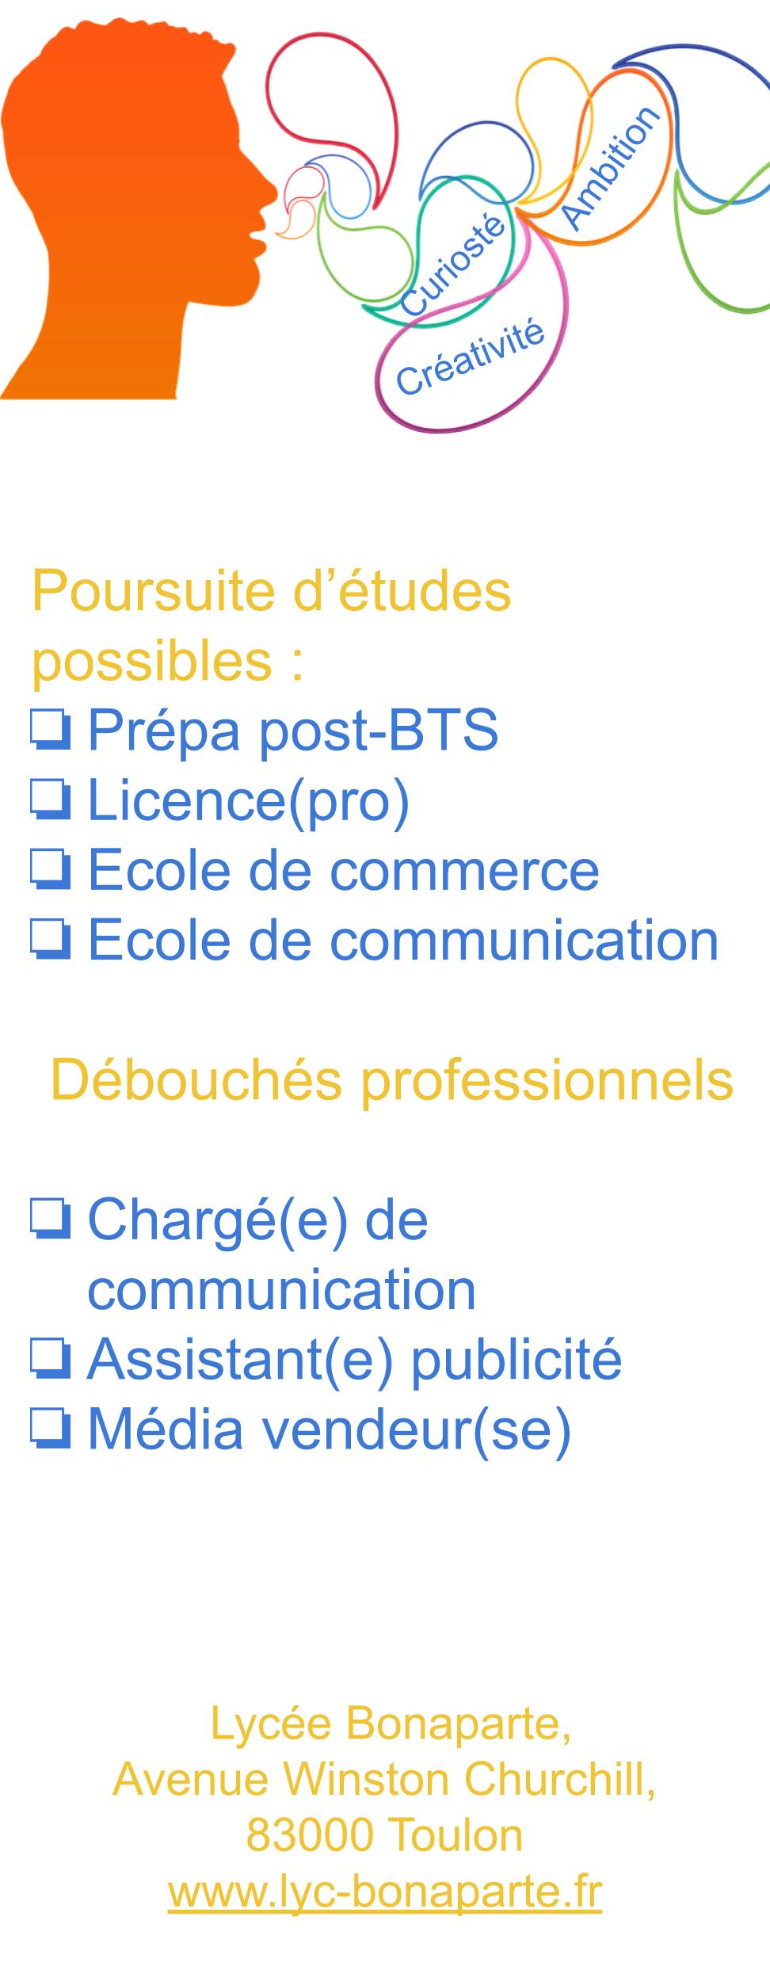
Un roll up crée en groupe pour le bts communication aux couleurs du lycée Bonaparte

Slide 8

Lors d’un devoir de culture com nous devions imaginer et réaliser un jeu typographique qui devait representer une chose ou faire passer un message. Je vous laisse imaginer le mien !

Slide 9

Le conseil de la vie lycéenne nous avait solliciter afin de leur crée leur logo

Slide 10
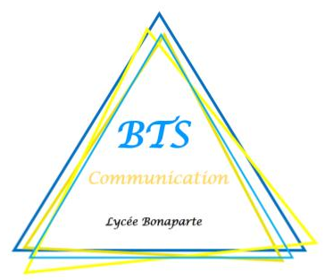
Par groupes nous avons réaliser le logo du bts communication en détaillant et expliquant chaque choix fait pour le logo afin de les éclairer à l’oral devant l’ensemble de nos professeurs ainsi que notre Cpe et proviseur du lycée

Slide 11
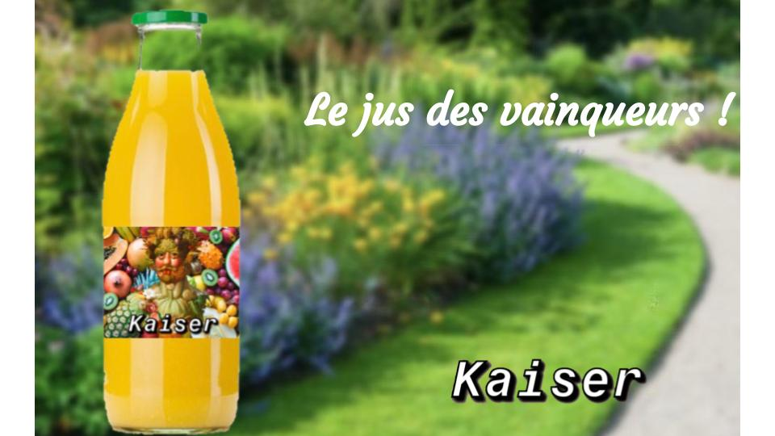
Suite a un devoir de culture com ou il fallait crée une pub complète ( marque, slogan, image) avec un tableau célèbre.
J’ai utiliser un tableau de Giuseppe acrimboldo

Slide 12
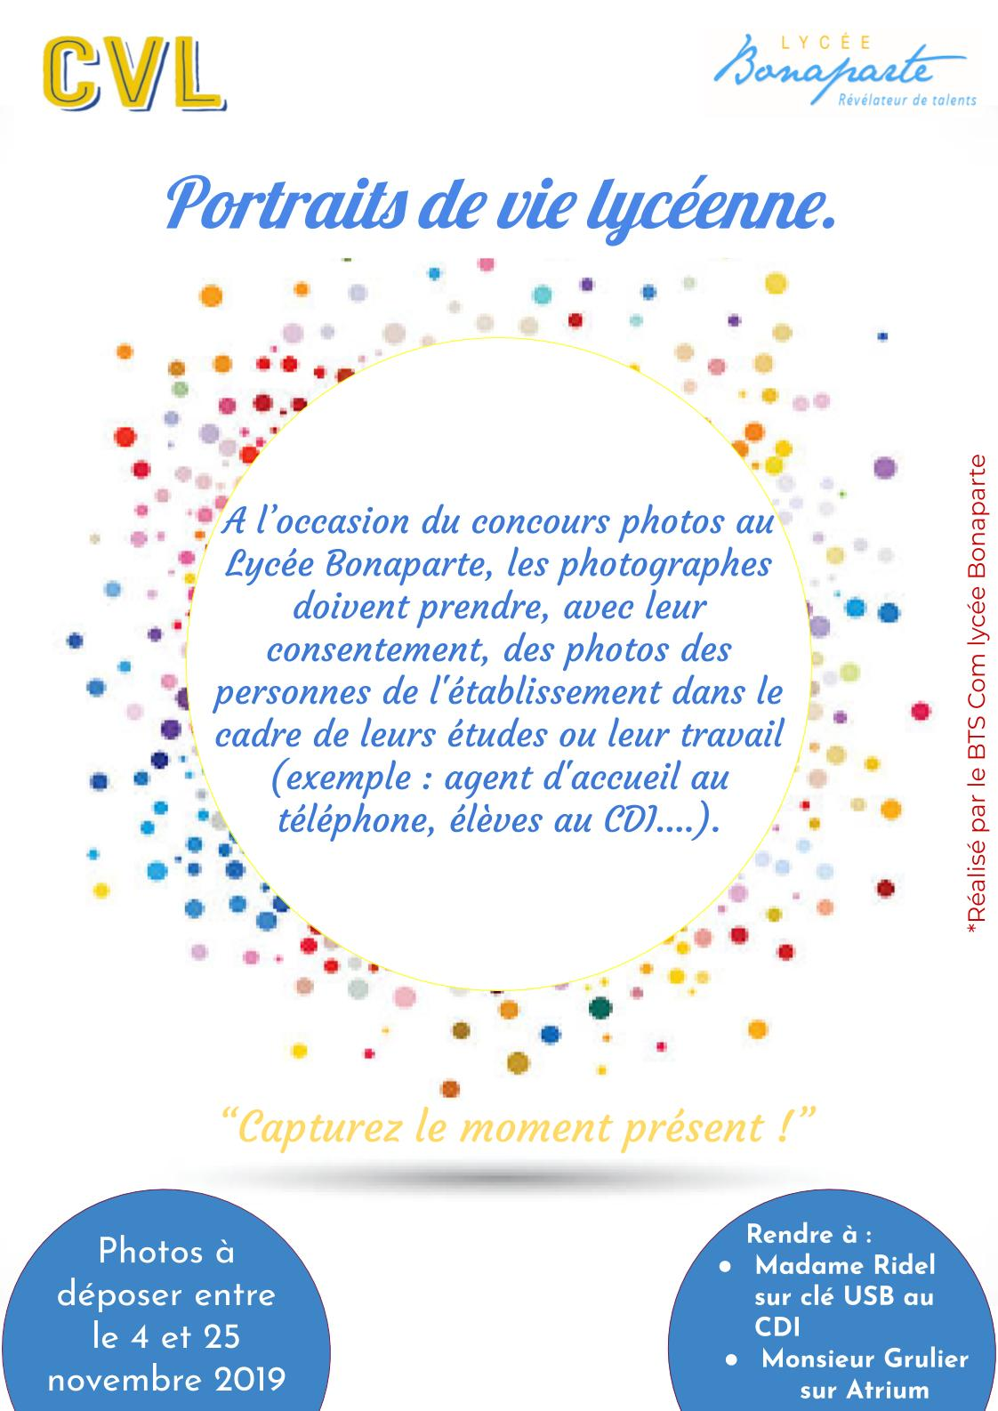
Solliciter par le cvl nous avons réalisé une affiche pour le concours photos du lycée Bonaparte

Slide 13

Pour accompagner l’affiche du concours photo nous avons aussi réalisé l’affiche qui rappelle l’exposition des photos et aussi d’aller voter

Slide 14
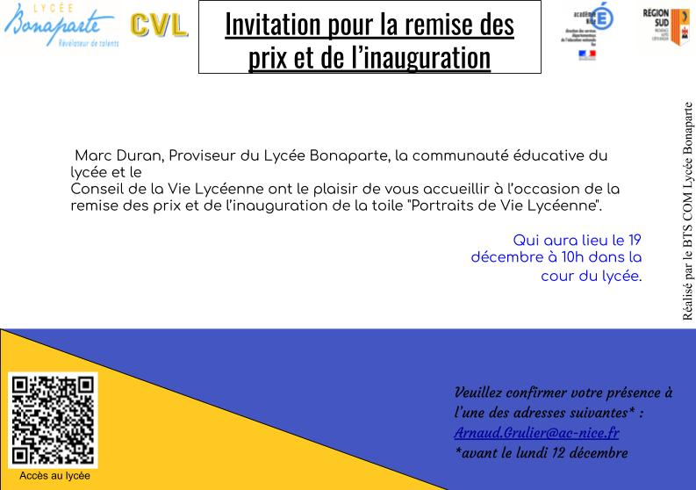
Nous avons aussi réalisé le carton d’invitation pour la remise des prix et l’inauguration de l’exposition du concours «portrait de la vie lycéenne

Slide 15
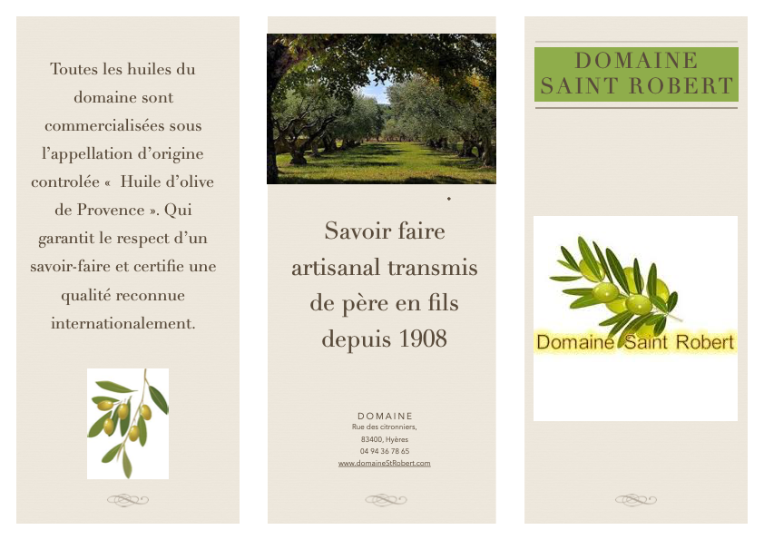
Lors d’un devoir de conseil relation annonceur j’ai réalisé un dépliant pour le domaine saint Robert

Slide 16

Solliciter par Mr grulier nous avons réalisé une communication complète autour de l’événement « la quinzaine des talents » Voici l’affiche créée par mon groupe

Slide 17
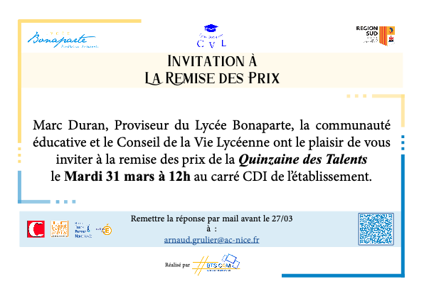
Voici le carton d’invitation numérique pour la quinzaines des talents

Slide 18
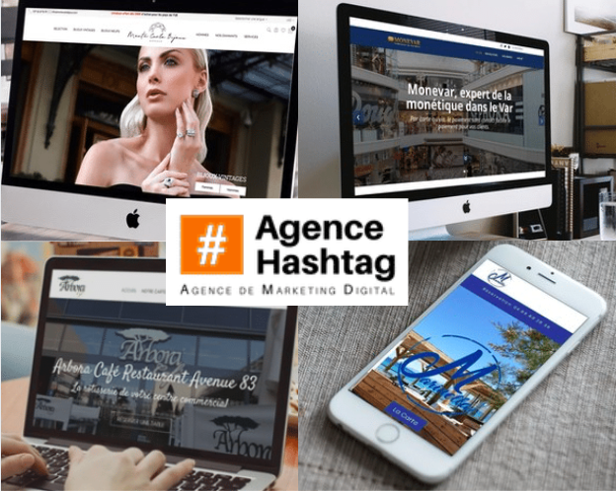
Suite a un exercice de conseil relation annonceur j’ai réalisé un moodborad de l’agence Hashtag

Slide 19
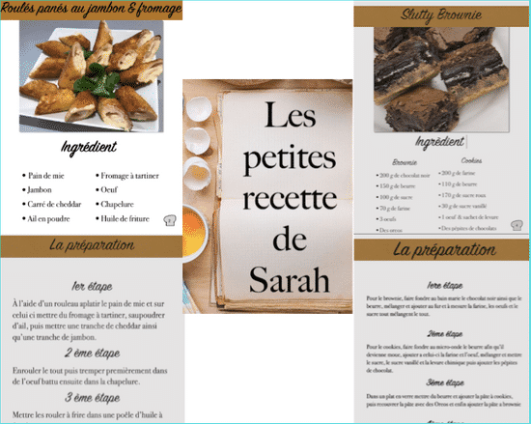
Ceci est un extrait du livre de recette que j’ai réalisé lors d’un devoir de culture com

Slide 20

Pour un devoir d’anglais j’ai crée le logo de « ma marque » de vêtements

Slide 21
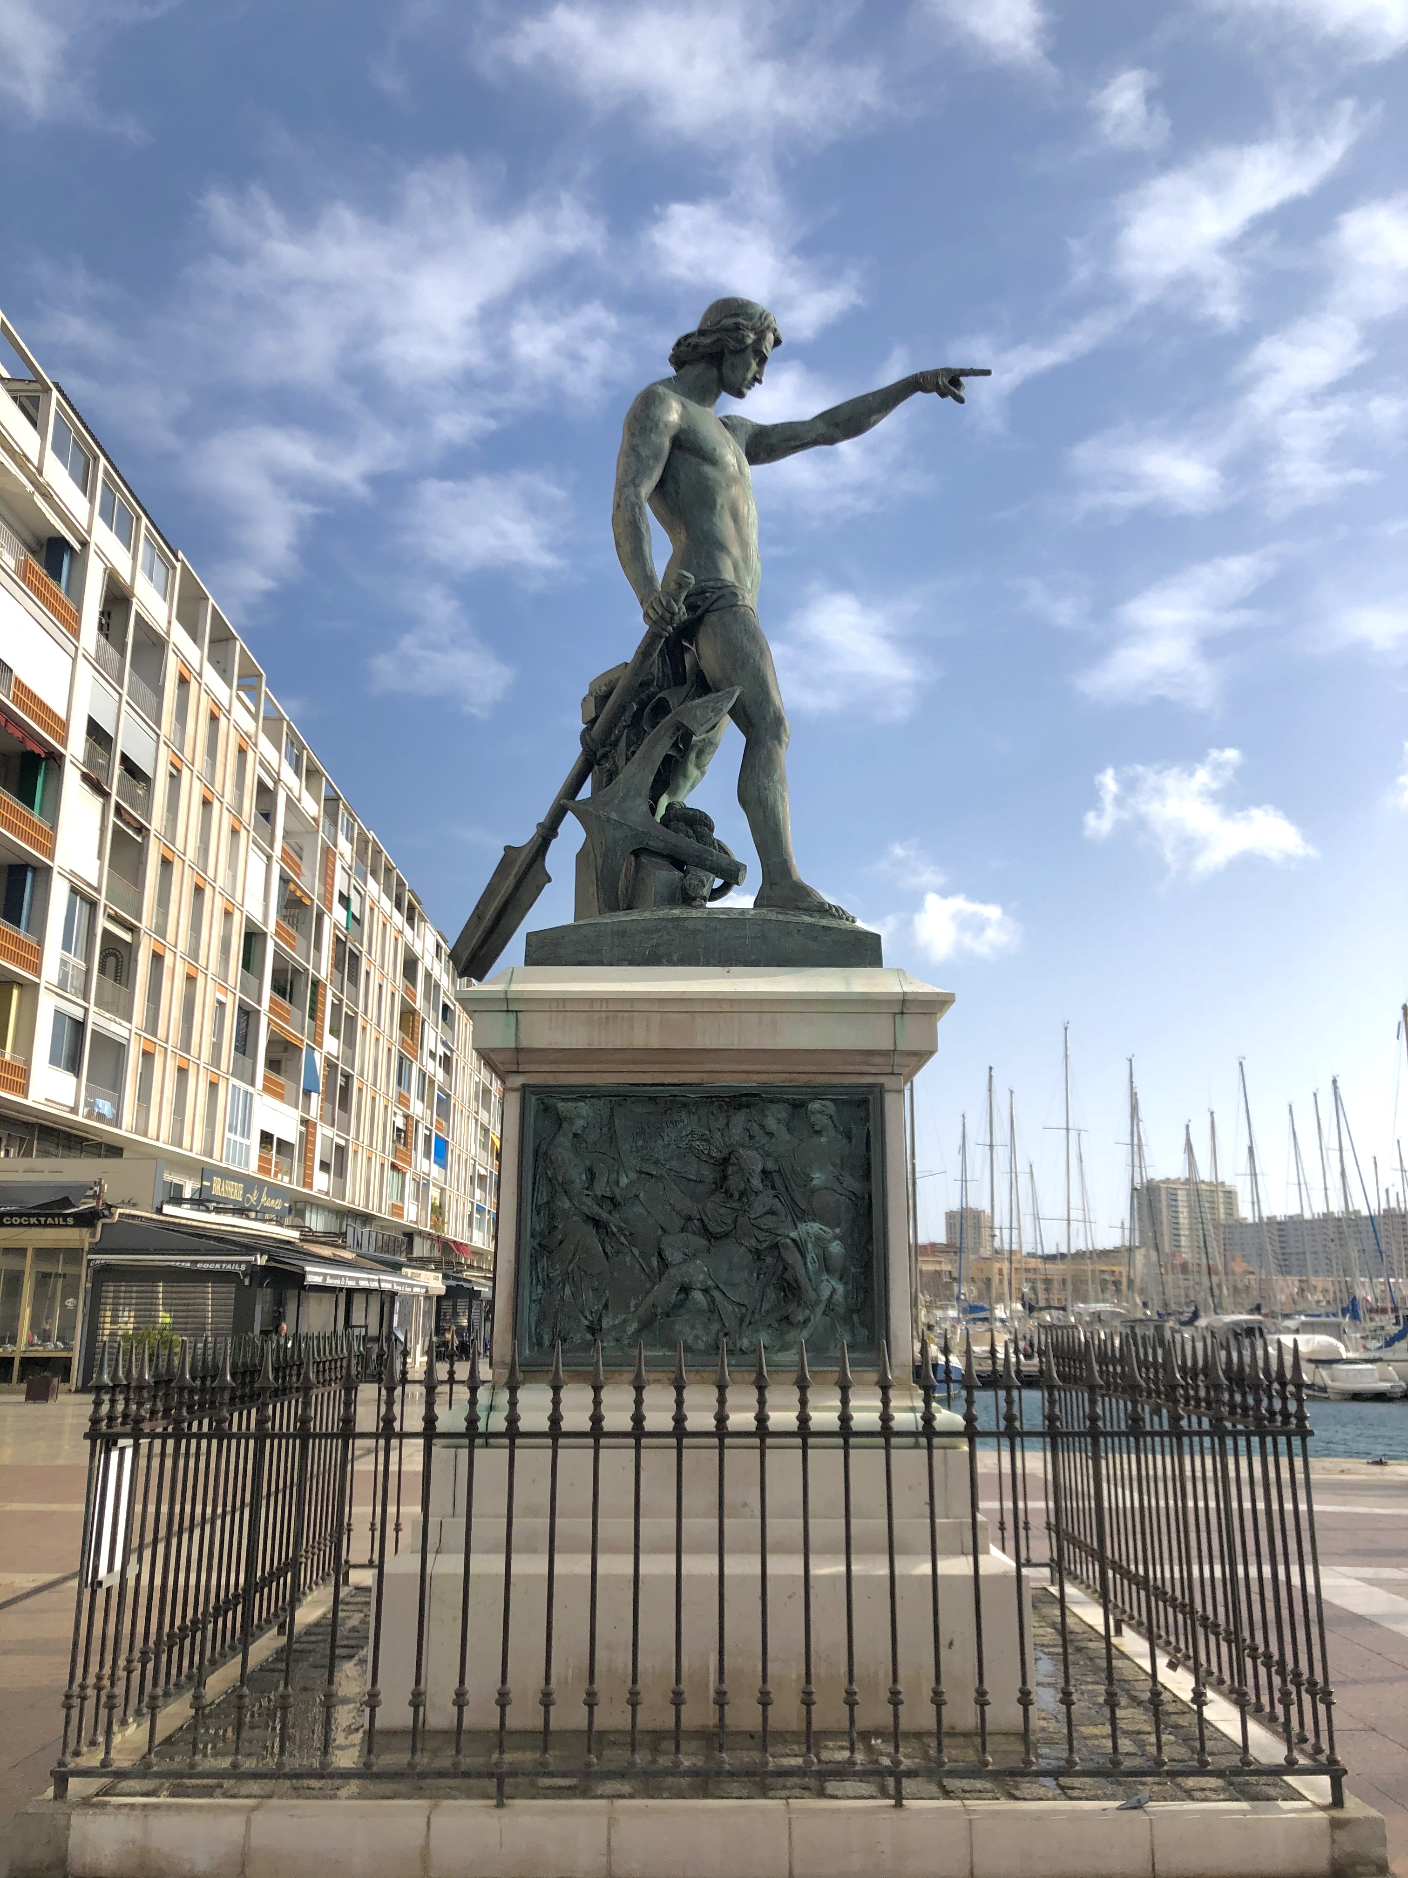
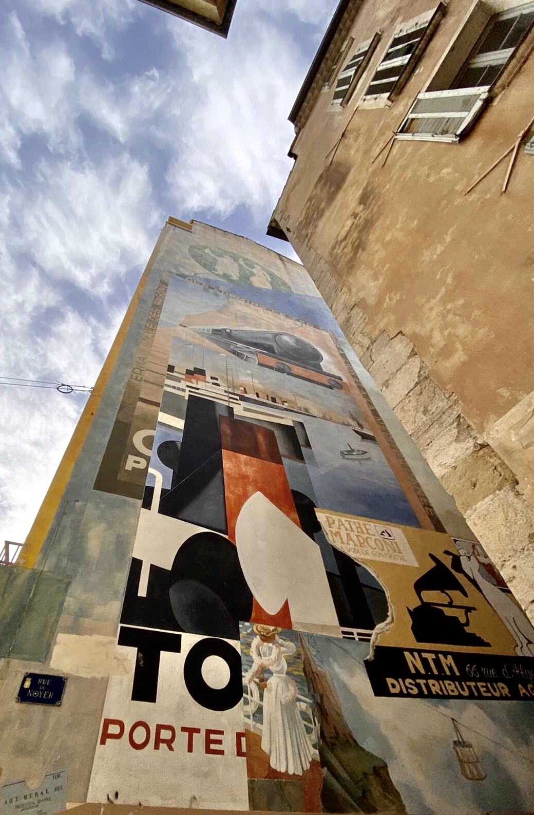
Voici des photos que j’ai prise dans Toulon pour le projet Picasso
Tapez pour saisir une légende.
Tapez pour saisir une légende.

Slide 22
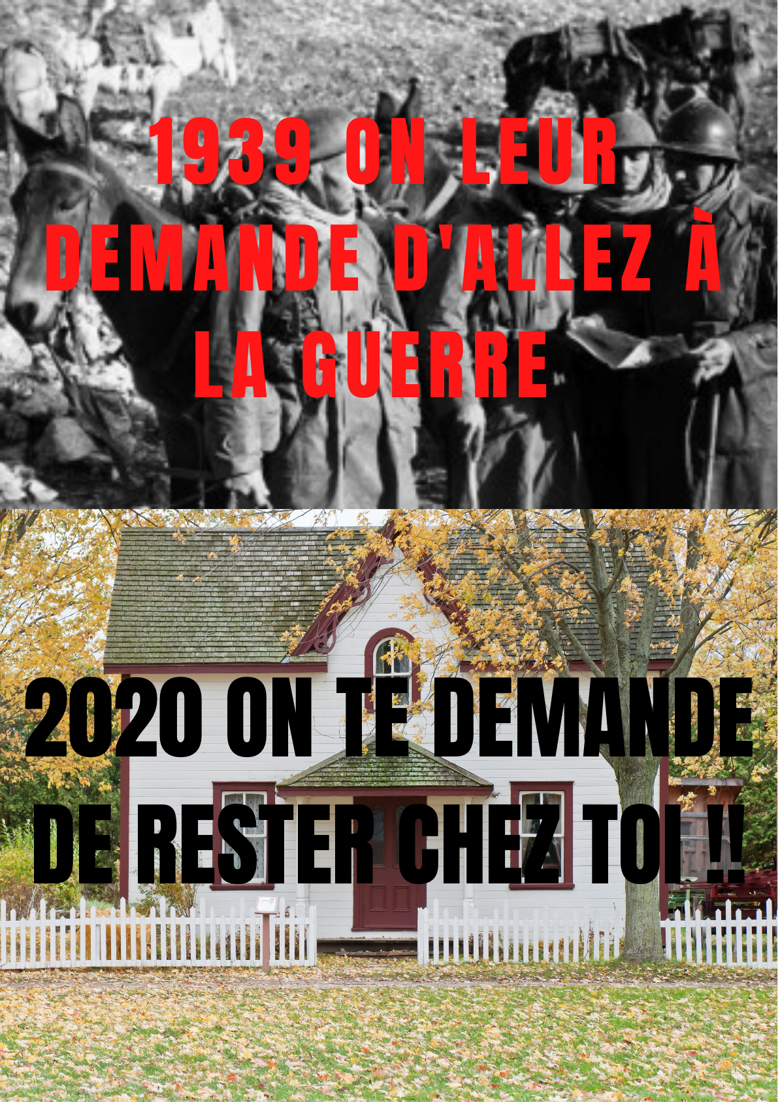
Suite a une demande d’exercice de culture com j’ai réaliser une affiche en lien avec la crise sanitaire

Slide 23
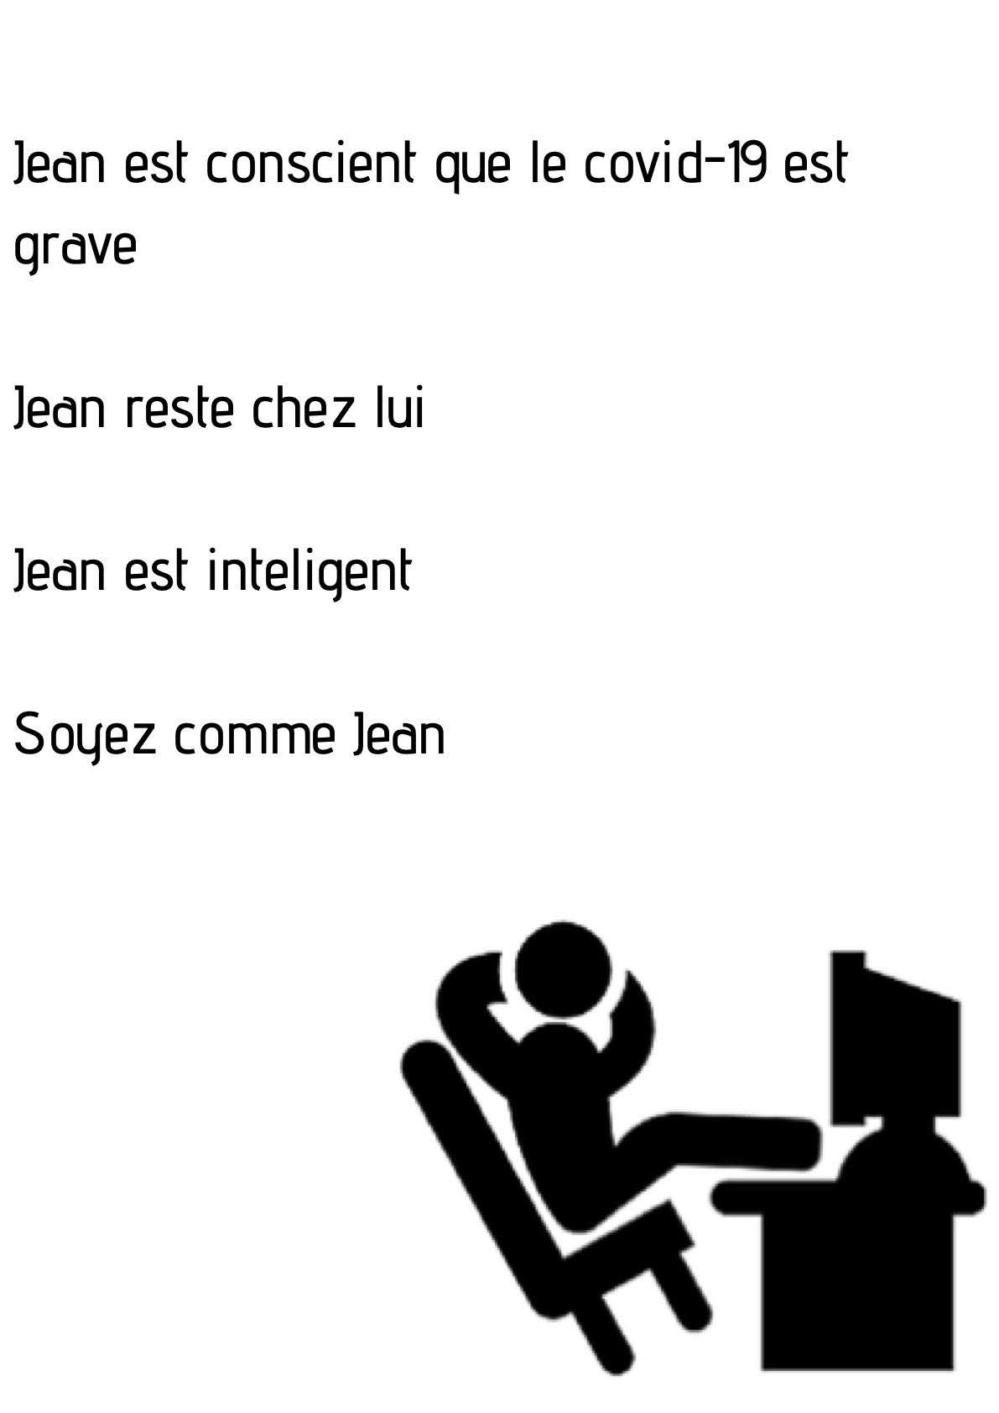
Dans le même exercice de culture com voici une seconde affiche concernant la crise sanitaire

Slide 24
Nous pouvons constater une réelle évolution dans la réalisation de mes projets, plus précis, plus travailler, avec plus de sens.

